Slide 1
Funciones de dos o más variables.
Definición.
Una función f de 2 variables es una regla de correspondencia que asigna a cada par ordenado de números reales (x,y) de un conjunto D, un número real denominado por f(x,y).
Dominio. Es el conjunto de los pares ordenados (x,y) accesibles para que la función les asigne un valor.
Imagen. Es el conjunto de valores reales f(x,y) que pueden ser asignados a los elementos del dominio.
Matemáticas III
Notes:
Matemáticas para la Ingeniería III

Slide 2
En el caso de funciones de una variable, el dominio es un subintervalo de una línea que representa los números reales.
En el caso de funciones de dos variables, el dominio es un subconjunto del plano cartesiano.
f
x
a
f(a)
f(x)
f
Y
f
f(a,b)
(a,b)
X
(x,y)
f(x,y)
f
Matemáticas III
Notes:
Matemáticas para la Ingeniería III

Slide 3
Ejercicio 8. Determine los dominios de las funciones indicadas y trace un croquis de este.
Matemáticas III
Notes:
Matemáticas para la Ingeniería III

Slide 4
Definición. Si f es una función de dos variables con dominio D, entonces la gráfica de f es el conjunto de los puntos (x,y,z) reales tal que z=f(x,y) y (x,y) está en el dominio.
Nota. La gráfica de una función de 2 variables es una superficie, de la misma manera que la gráfica de una función de una variable es una curva.
Ejercicio 9. Trace la gráfica de las siguientes funciones.
Matemáticas III
Notes:
Matemáticas para la Ingeniería III

Slide 5
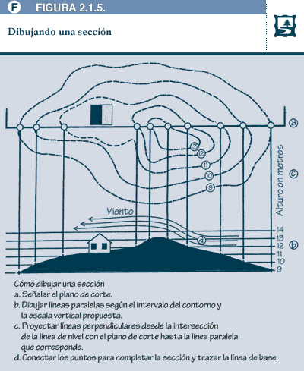
Curvas de nivel.
Definición. Las curvas de nivel de una función f de dos variables son las curvas con ecuaciones f(x,y)=k donde k es una constante que pertenece al contradominio de f.
Mapa de contorno. Esquema que presenta varias curvas de nivel proyectadas en el plano XY
Nota. Las curvas de nivel son las trazas con planos paralelos al plano XY.
Matemáticas III
Notes:
Matemáticas para la Ingeniería III

Slide 6
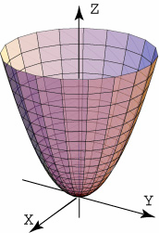
Si las curvas de nivel son cercanas entre sí la superficie se vuelve más aguda y si las curvas de nivel están más separadas entre sí la curva se vuelve mas plana.
Z
Y
X
Matemáticas III
Notes:
Matemáticas para la Ingeniería III

Slide 7
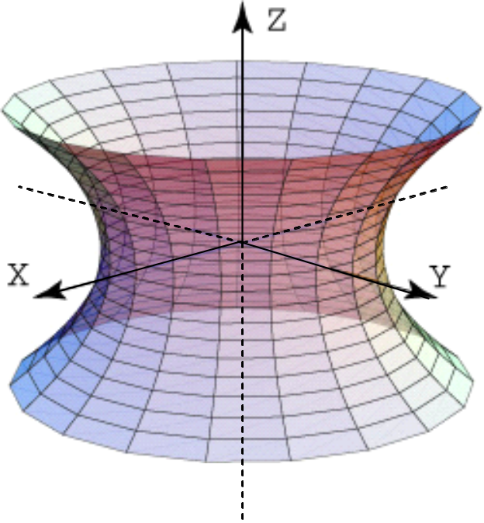
Z
Y
X
Matemáticas III
Notes:
Matemáticas para la Ingeniería III

Slide 8
Ejercicio 10. Trace un mapa de contorno de la función mostrando varias curvas de nivel.
Matemáticas III
Notes:
Matemáticas para la Ingeniería III

Slide 9
Funciones de más variables.
Definición. Una función de tres variables f, es una regla de correspondencia que asigna a cada terna (x,y,z) de un dominio D, un número real único denotado por f(x,y,z).
Definición. Una función de n variables f es una regla de correspondencia que asigna a cada grupo de n valores (x₁,x₂,…,x_{n}) un único número real denotado por
f(x₁,x₂,….,x_{n}).
Matemáticas III
Notes:
Matemáticas para la Ingeniería III

Slide 10
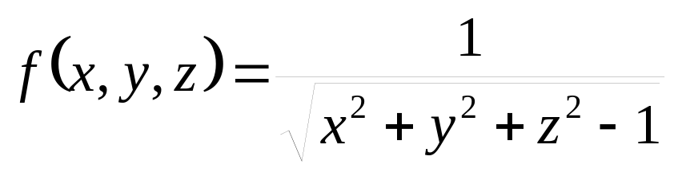
Ejercicio 12. Sea
a) Evalúe f(1,3,-4).
b) Encuentre el dominio de f.
d) Encuentre la imagen de f.
Matemáticas III
Notes:
Matemáticas para la Ingeniería III

Slide 11
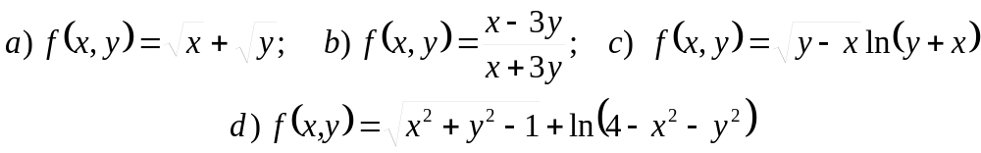
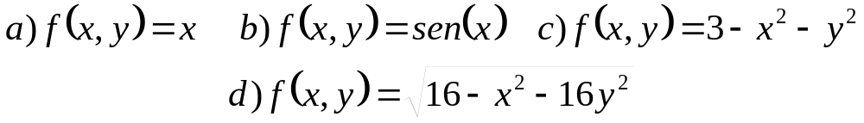
Actividad Colaborativa. Equipos. Tiempo 25 minutos.
Ejercicio 14. Encuentre y trace el dominio de la función:
Ejercicio 15. Trace la gráfica de la función:
Matemáticas III
Notes:
Matemáticas para la Ingeniería III

Slide 12
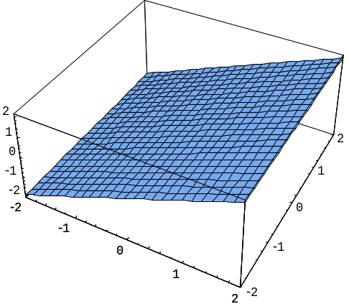
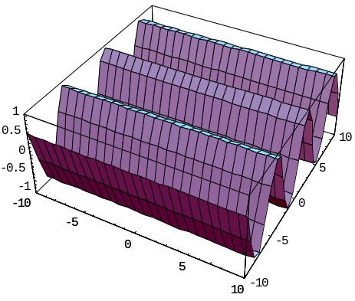
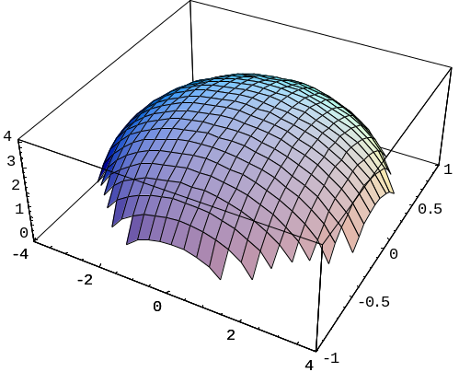
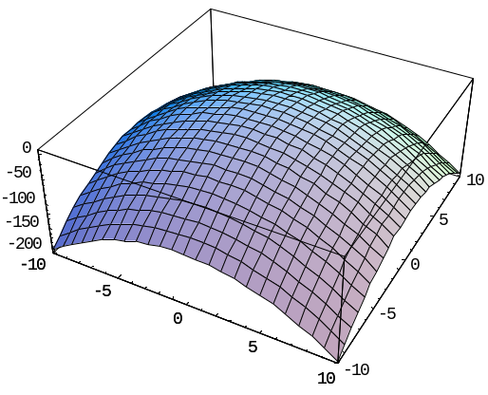
Z
Z
Y
Y
X
X
Z
Z
Y
Y
X
X
Matemáticas III
Notes:
Matemáticas para la Ingeniería III

Slide 13
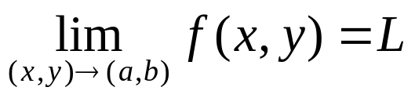


Límites y continuidad.
Definición.
Sea f una función de dos variables cuyo dominio D incluye puntos arbitrariamente cercanos a (a,b). Entonces decimos que el límite de f(x,y) cuando (x,y) se aproxima a (a,b) es L y escribimos.
Si para todo número hay un número correspondiente tal que
Matemáticas III
Notes:
Matemáticas para la Ingeniería III

Slide 14



Vista gráfica
(x,y)
Y
f
X
Z
L
(a,b)
Matemáticas III
Notes:
Matemáticas para la Ingeniería III

Slide 15
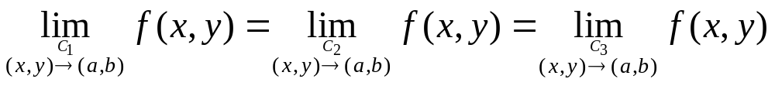
El límite existe solo si es el mismo mientras me acerco al punto (a,b) a través de cualquier trayectoria.
C₄
C₃
Y
C₁
C₂
X
Matemáticas III
Notes:
Matemáticas para la Ingeniería III

Slide 16
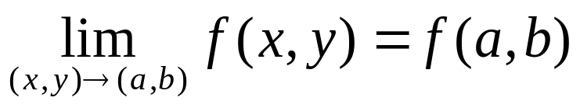
Continuidad.
Definición.
Una función f de dos variables se denomina continua en (a,b) si
Además f es continua en todo D si f es continua en todo punto (a,b) de D.
Matemáticas III
Notes:
Matemáticas para la Ingeniería III

Slide 17
Ejercicio 16. Encuentre el límite, si existe o demuestre que el límite no existe.
Matemáticas III
Notes:
Matemáticas para la Ingeniería III

Slide 18
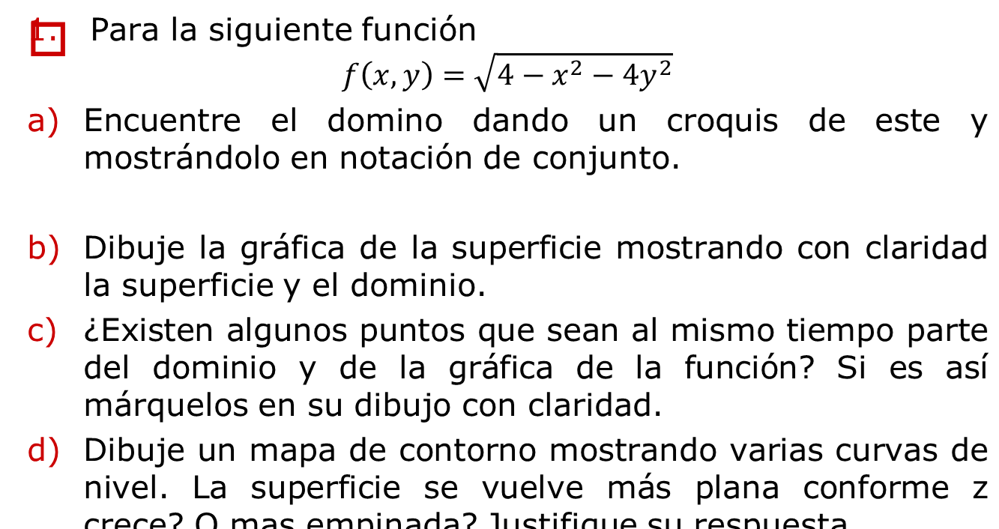
QUIZZ (20 minutos)
Matemáticas III

